Slide 1
Brukermedvirkning og brukerråd i Forhelse
v/ Stine Hope Spjeld
Erfaringskonsulent ogbrukerrepresentant i Forhelse

Slide 2
Innhold
Begrepsavklaring, hvem er bruker?
Brukermedvirkningstrappen
Hvorfor er brukerperspektivet viktig i forskning?
Deltakelse i forskning/delprosjekter: ulike faser
Deltakelse i strategiske organ og fora: brukerråd

Slide 3
Begrepsavklaring- hvem er brukeren?
Brukere: primært pasienter dvs. personer som mottar eller har benyttet seg av en helsetjeneste, og pårørende til pasienter. Brukerne skal fortrinnsvis være representert gjennom pasient/brukerorganisasjoner
Brukermedvirkning: «Brukermedvirkning vil si at de som berøres av en beslutning, eller er brukere av tjenester, får innflytelse på beslutningsprosesser og utforming av tjenestetilbud» St. meld. nr. 34(1996-97)
Individuell brukermedvirkning: At den enkelte har mulighet til å utøve innflytelse på eget tjenestetilbud eller i egen sak
Representerende medvirkning på tjenestenivå eller brukermedvirkning på systemnivå: Brukermedvirkning der representanter for brukerne oppnevnes av deres interesseorganisasjoner for å få til endringer som gir forbedringer i tjenester og tilbud. Brukere blir «brukerrepresentanter» når deres egne erfaringer er utviklet til å være generaliserte erfaringer, som danner grunnlag for at de skal kunne representere flere enn seg selv. Arenaen for slik generalisering vil vanligvis være brukerorganisasjoner og brukerråd/ brukerutvalg.

Slide 4
Brukermedvirkning på flere nivå
SYSTEMNIVÅ
(politisk)
TJENSTENIVÅ
(system)
INDIVIDNIVÅ
Forankring
Brukermedvirkning på flere nivå
Nivåene reguleres av ulike lovverk

Slide 6
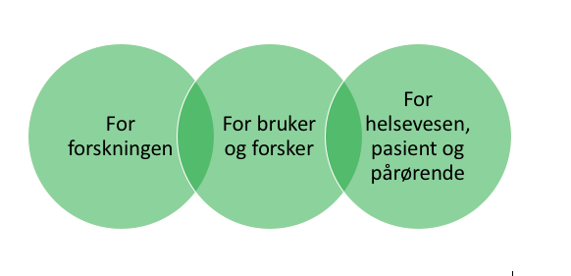
Formål- hvorfor brukermedvirkning?
For forskningen
Økt relevans
Flere nyanser, bredde, dybde
For bruker og forsker
Økt og/eller ny innsikt og kunnskap
Motivasjon
Aktuelt tema belyst fra flere perspektiver
For helsevesenet, brukere/pasienter og pårørende
Ny kunnskap
Økte muligheter for å finne og etablere beste praksis
Tjenesteutvikling og kvalitetsforbedring

Slide 7
Brukermedvirkning i forskning
Brukere kan delta direkte i ulike faser av et forskningsprosjekt, delprosjekter og/eller på et mer overordnet strategisk nivå i besluttende/rådgivende organer eller styringsgrupper
To hovedformer:
Deltakelse i forskning/delprosjekter: de ulike fasene
Deltakelse i strategiske organ og fora: brukerråd

Slide 8
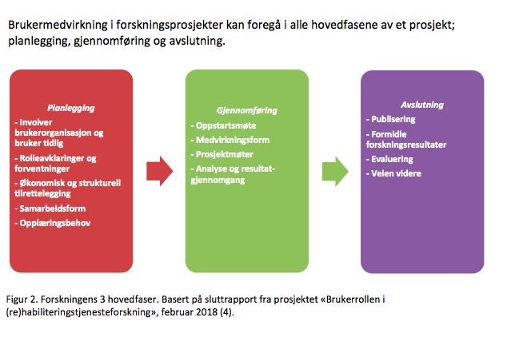
Brukermedvirkning i forskning/delprosjekter

Slide 9
Brukerrådet i Forhelse
Forslag prinsipper
Brukerrådet og brukerrepresentantene skal representere alle brukere, dvs. pasienter og pårørende som speiler hele virksomhetsområdet til Forhelse
Erfaringskompetansen til brukerrepresentantene er likeverdig med helsefaglig, administrativ og annen kompetanse
Brukerrådet har møte og talerett i styret for Forhelse gjennom den oppnevnte leder for brukerrådet
Brukerrepresentantene må være bevisste sin rolle som representant, og ha et avklart forhold til egne brukererfaringer
Brukerrådet skal ikke behandle saker om enkeltpersoner
Forhelse skal legge til rette for brukermedvirkning
Det innebærer:
Brukerrepresentantene skal få reell medvirkning
Brukerkompetansen benyttes der det vurderes aktuelt i planlegging, avgjørelser, gjennomføring og evaluering
Brukersynspunkt skal komme frem i rapportering til styret
Brukermedvirkning skal honoreres etter gjeldende satser
Forslag retningslinjer
Retningslinjene skal vedtas av styret i Forhelse
Representantene i brukerrådet velges med en eller to representanter (evnt. en vara?) fra hver av de aktuelle brukerorganisasjonene jfr. de faglige satsningsområdene
Brukerrådet kan etablere og oppnevne brukergrupper dersom hensiktsmessig
Brukerrepresentantene kan delta direkte i ulike faser av forskningsprosjekt/delprosjekt og på et mer overordnet strategisk nivå i brukerrådet
Brukerrepresentantene skal involveres tidligst mulig i forskningsprosessen/delprosjekter der det vurderes relevant

Slide 10
Brukerråd- forslag til mandat
FORMÅL:
Bedre forskningens kvalitet og relevans
Oppnå god medvirkning og reflektere brukernes perspektiv, behov og erfaringer
Brukerrepresentanter har mulighet og tilgang til å påvirke, utvikle og endre
ORGANISERING OG ROLLE
Rådgivende organ
Systemnivå
Forum for tilbakemelding/ innspill fra brukerrepresentanter om generaliserte erfaringer

Slide 11
HOVEDOPPGAVER
Fremme saker som er viktige for brukere, pasienter og pårørende.
Delta direkte i ulike faser av forskningsprosjekt/delprosjekter
Delta på overordnet strategisk og rådgivende nivå i brukerrådet
Reflektere brukernes perspektiv, behov og erfaringer
Lage årsplaner og årsrapport for egen virksomhet
Komme med uttalelser og benytte brukerkompetansen der det vurderes aktuelt
Evaluere egen virksomhet
SAMMENSETNING
Speile hele virksomhetsområde til senteret.
Oppnevnes primært som faste medlemmer
En eller to representanter (evnt. vararepresentant) fra hver av de aktuelle brukerorganisasjonene
MØTER
Minimum totalt to møter i året.
I forkant av styremøtet

Slide 12
Litteratur
Studieforbundet Funkis og FFO. Grunnopplæring i brukermedvirkning. [Internett]. Tilgjengelig fra: https://www.funkis.no/studiearbeid/studiemateriell/grunnopplaring-i-brukermedvirkning/
FHI. Verktøy for økt brukermedvirkning- brukermedvirkningstrappen [Internett]. [publisert 29.01.17]. Tilgjengelig fra: https://www.fhi.no/globalassets/dokumenterfiler/studier/lyst-pa-livet-mm/120617-brukermedvirkningstrappen.pdf
Veileder for brukermedvirkning i helseforskning i spesialisthelsetjenesten. Mai 2018. https://helse-vest.no/Documents/Om%20oss/Brukarmedverknad/veileder-for-brukermedvirkning-i-helseforskning-i-spesialisthelsetjenesten.pdf
Studieforbundet Funkis og FFO. Brukermedvirkning i forskning. [Internett]. Tilgjengelig fra: https://www.funkis.no/studiearbeid/studiemateriell/brukermedvirkning-i-forskning/
Brukermedvirkning i helseforskning i Norge. Endelige retningslinjer og tiltak 26.02.2015. Tilgjengelig fra: https://helsevest.no/seksjon/styresaker/Documents/2015/07.04.2015/Sak%2004015%20Vedlegg%202%20-%20Brukermedvirkning%20i%20helseforskning%20i%20Norge,%20forslag%20til%20retningslinjer%20og%20tiltak.pdf
Brukermedvirkning på systemnivå helseforetak. Tilgjengelig fra: https://helse-vest.no/Documents/Om%20oss/Brukarmedverknad/Brukarmedverknad%20p%C3%A5%20systemniv%C3%A5%20i%20helsef%C3%B8retak%20-%20Januar%202017.pdf

Slide 13
Takk for meg!
E-post:
stinehspjeld@gmail.com
stine.hope.spjeld@helse-bergen.no

